Slide 2
Thứ … ngày … tháng … năm …

Slide 4
Em hãy nhắc lại các bước lắp rô – bốt.

Slide 6
3. Hoạt động giới thiệu sản phẩm

Slide 7
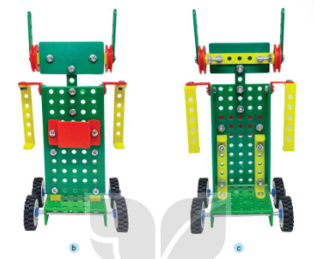
Trưng bày và giới thiệu mô hình rô – bốt của mình.

Slide 8
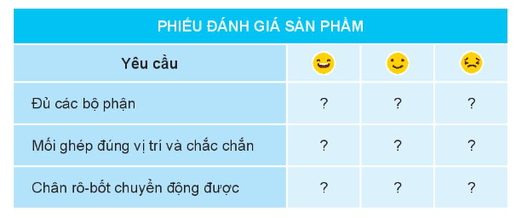

Slide 9
4. Xưởng sáng tạo

Slide 10
Em hãy sử dụng ít nhất 10 chi tiết trong bộ lắp ghép mô hình kĩ thuật để lắp ghép một mô hình theo ý tưởng sáng tạo của em.

Slide 11
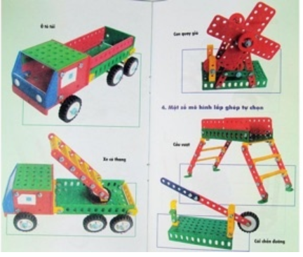
Tham khảo mẫu

Slide 13
Chia sẻ về lợi ích của rô – bốt

Slide 14
HẸN GẶP LẠI

